Slide 1
Proposal
Xây dựng website bán đồ điện tử

Slide 2
Thành viên nhóm
Lê Trung Hậu
Vy Minh Khánh Hoa
Nguyễn Đức Trí
19110028
19110205
19110302

Slide 3
Nội dung
01
02
03
04
05
Lý do chọn đề tài
Đối tượng và phạm vi nghiên cứu
Mục tiêu
Công nghệ sử dụng
Các chức năng chính

Slide 4
01.
Lý do chọn đề tài

Slide 5


Lý do chọn đề tài
Sự gia tăng nhanh chóng của các thiết bị điện tử
Tiếp cận nhanh nhất đến sản phẩm
Sự phát triển của thương mại điện tử
Xây dựng website bán đồ điện tử

Slide 6
02.
Đối tượng và phạm vi nghiên cứu

Slide 7






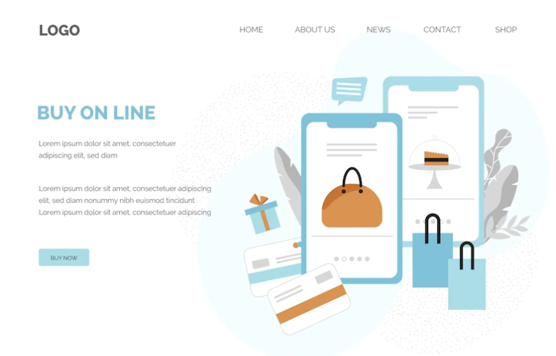
Đối tượng và phạm vi nghiên cứu
Các công nghệ
để xây dựng website
Nhu cầu mua đồ điện tử

Slide 8
Mục tiêu
03.

Slide 9

Mục tiêu đề tài

Slide 10
04.
Công nghệ sử dụng

Slide 11
Công nghệ sử dụng
Spring Framework
Angular
Framework để viết các ứng dụng bằng java có mã nguồn mở và cộng đồng sử dụng lớn
Framework để xây dựng các ứng dụng web SPA và ứng dụng di động được phát triển bởi Google

Slide 12
Công nghệ sử dụng
Figma
PostgreSQL
Công cụ thiết kế đồ họa vector dựa trên nền tảng web cho phép thiết kế, tạo mẫu và chia sẻ các thiết kế
Hệ quản trị cơ sở dữ liệu quan hệ - đối tượng mã nguồn mở phổ biến nhất hiện nay

Slide 13
06.
Các chức năng
chính

Slide 14
Các chức năng chính
Đăng ký
Đăng nhập
Quên mật khẩu
Người dùng có thể đăng ký tài khoản mới
Người dùng có thể đăng nhập vào hệ thống
Người dùng có thể reset mật khẩu khi quên
Quản lý tài khoản
Tìm kiếm
Quản lý giỏ hàng
Xem, thay đổi thông tin tài khoản, thay đổi mật khẩu
Người dùng có thể tìm kiếm, lọc sản phẩm
Thêm hàng vào giỏ, điều chỉnh số lượng, xóa sản phẩm khỏi giỏ

Slide 15
Các chức năng chính
Thanh toán
Quản lý đơn hàng
Đánh giá sản phẩm
Thanh toán sản phẩm trong giỏ, lựa chọn hình thức thanh toán
Xem trạng thái đơn hàng, hủy đơn hàng, hoàn tiền khi hủy đơn hàng
Có thể đánh giá 1-5 sao và viết bình luận, xem các bình luận khác
Nhắn tin
Gợi ý sản phẩm
Hỗ trợ khách hàng
Người dùng có thể nhắn tin với quản trị viên
Hệ thống gợi ý các sản phẩm tương tự
Hiển thị các thông tin về chính sách, cách liên hệ

Slide 16
Các chức năng chính
Quản lý sản phẩm
Quản lý danh mục
Quản lý tài khoản
Admin có thể xem, thêm, chỉnh sửa và xóa mềm sản phẩm
Admin có thể xem, chỉnh sửa, xóa mềm danh mục sản phẩm
Admin có thể xem, thay đổi thông tin và mật khẩu của người dùng
Quản lý khuyến mãi
Quản lý kho hàng
Quản lý đơn hàng
Thêm, chỉnh sửa, xóa mềm ưu đãi
Điều chỉnh số lượng sản phẩm
Admin tạo, chỉnh sửa đơn hàng của khách hàng
Quản lý banner
Admin có thể thêm, xóa, ẩn banner

Slide 17
07.
Kế hoạch
thực hiện

Slide 18








Các chức năng chính
Giai đoạn 1
Giai đoạn 2
Phân tích thiết kế
Xây dựng backend
Giai đoạn 3
Giai đoạn 4
Xây dựng frontend
Kiểm thử

Slide 19
Thank for
watching

